Slide 1
Hvordan føler du dig tilpas?
Hvordan får hadtale mig til at føle mig tilpas? > Medieanalyse > Hvordan føler du dig tilpas?

Slide 2
På de følgende slides er der kommentarer, som forskellige personer er kommet med på de fotos vi undersøgte tidligere.
For hver kommentar skal du overveje:
Er den positiv eller negativ?
Hvordan påvirker de dig?
Hvilken strategi vil du bruge for at kunne styre dine følelser?
Hvordan vil du handle som reaktion på kommentaren?

Slide 3
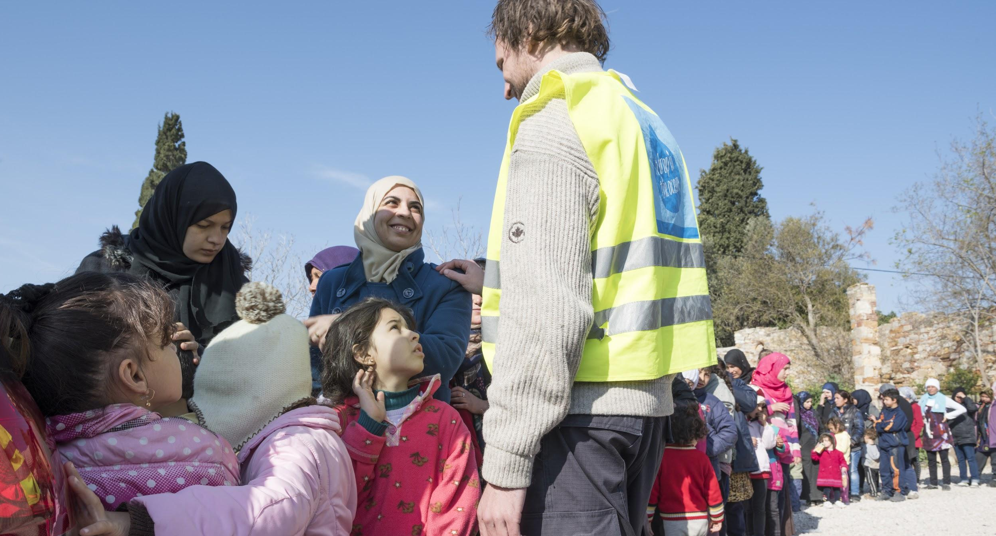
Så mange børn, og vores skoler er allerede fulde! Hvor skal de ta' han?
Det smil varmer mit hjerte – det viser, at vi alle er mennesker og at vi har noget til fælles.
Det er godt at se, at de lokale støtter op om at hjælpe de trængende. :-)
Det er ikke noget under at hun smiler – gratis mad, husly og sundhedsydelser. Det tager man fra sådan nogen som mig...

Slide 4
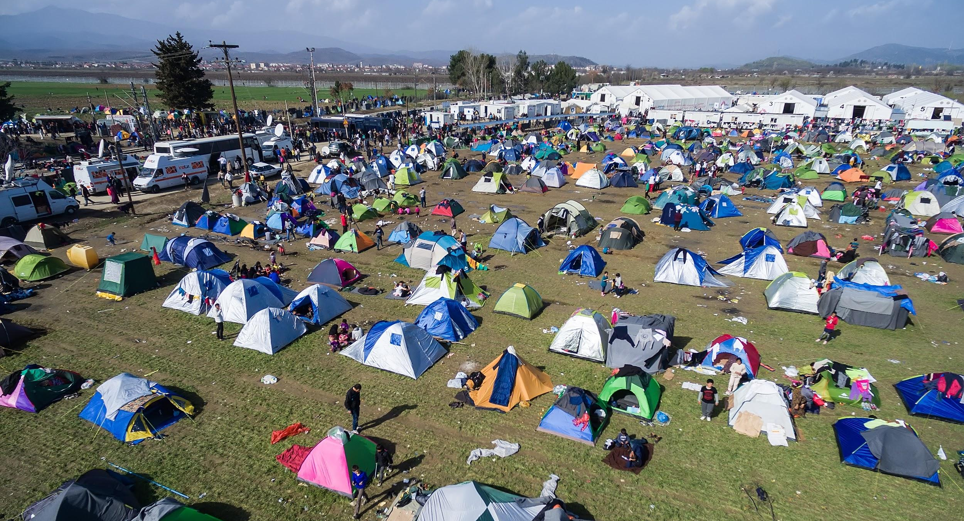
Det viser virkelig problemets omfang. Vi må gøre et eller andet for at hjælpe!
Deres land driver dem hertil. Hvorfor ikke? Hvis vi er dumme nok til at tage dem, hvorfor skulle de så ikke gøre det?
Det her var førhen en dejlig park, nu er der bare skidt og møg overalt...

Slide 5
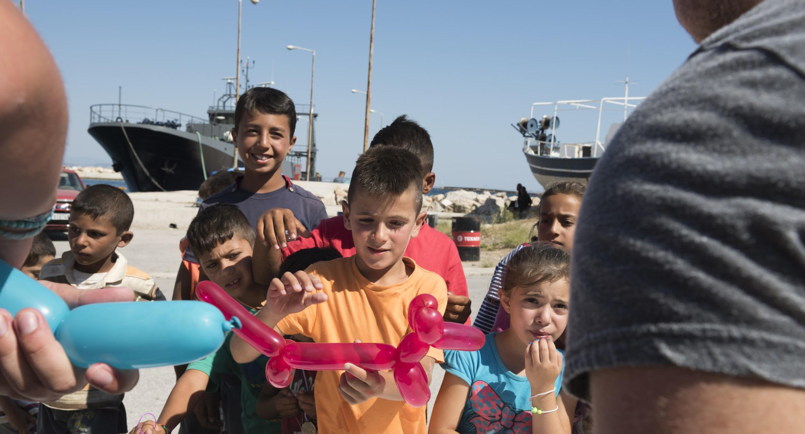
Sikke en dejlig idé – jeg er sikker på, at børnene virkelig var glade for det!
Send klovnene ind!
Spild af tid – hvordan kan det gavne nogen?
Endnu et selskab med uinviterede "gæster"...

Slide 6
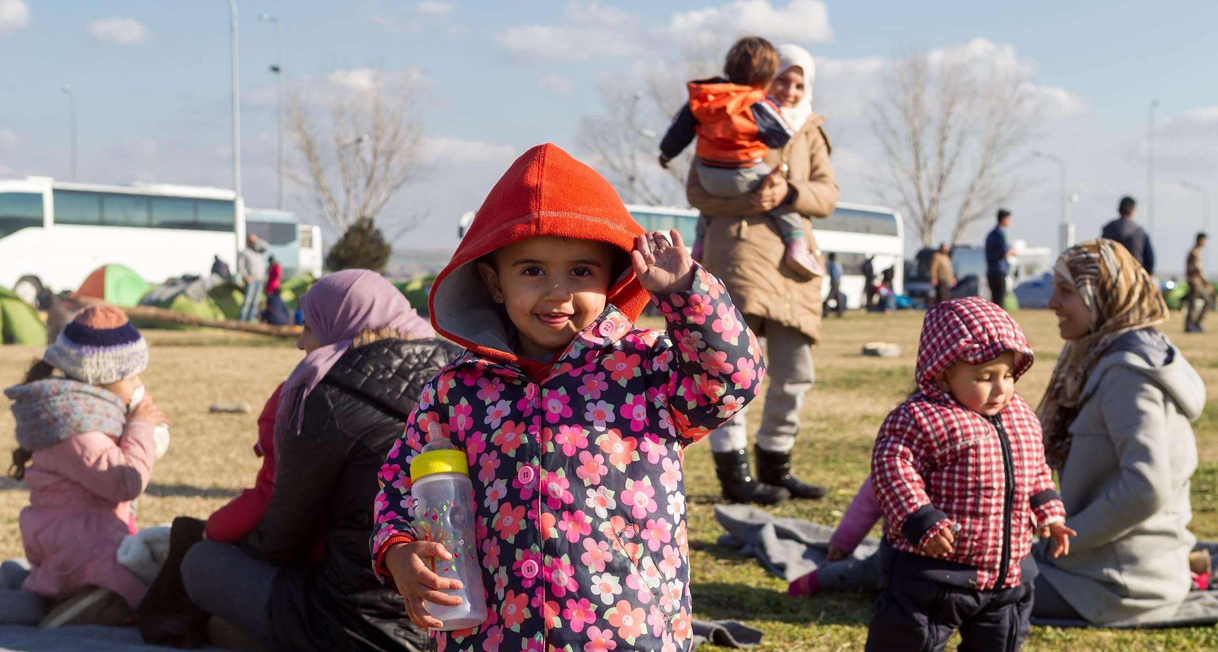
Hvorfor kommer DE altid til VORES land?
Så sød og uskyldig! Du er altid velkommen!
Hvem af dem vokser op til at blive terrorist?

Slide 7
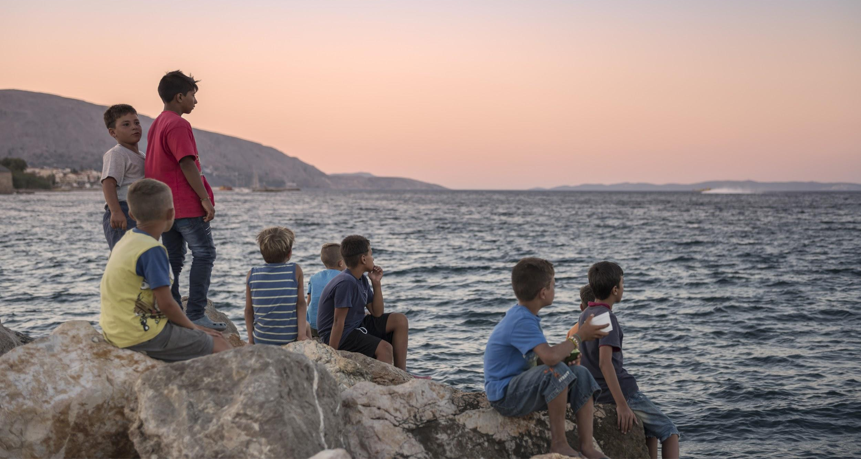
Du kan rejse rigtig langt væk, men du glemmer aldrig dit hjem...
Som surikater, der stirrer ud mod havet!
Du kan stirre så længe du vil, men dine døde fædre kommer ikke tilbage!
Baseret på mit lands holdning kan det være de synes, de havde det bedre, hvor de befandt sig før...

Slide 8
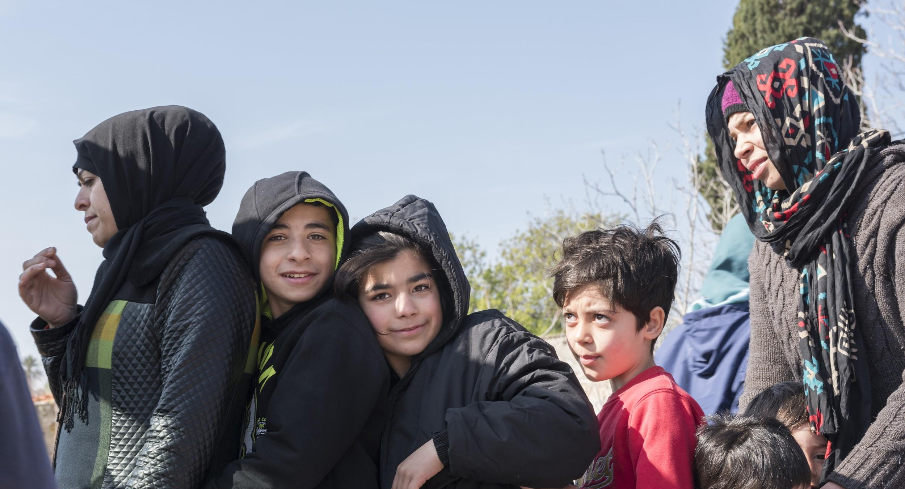
Jeg synes personligt at man skulle skyde dem allesammen ved grænsen... det vil spare OS HÅRDTARBEJDENDE milliarder i skatter!
Jeg håber de er på vej væk og ikke ved at komme ind? FARVEL OG TAK – AFFALD, DET ER HVAD DET ER

Slide 9
www.hackinghate.eu
#SELMA_eu

